Slide 1

Big Data Pipelines
O QUE SÃO?
Vinicius dos Santos

Slide 2
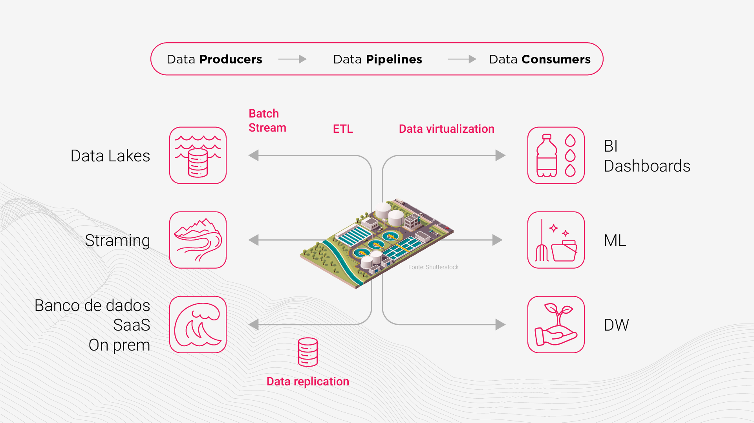

Slide 3


DOIS PILARES FUNDAMENTAIS PARA
O CENÁRIO DE MACHINE LEARNING
E MODELAGEM DE DADOS
Qualidade dos dados
Volume dos dados

Slide 4

Entender com clareza a necessidade do negócio
Compreender claramente os produtores desse dado
Escolher a tecnologia e arquitetura adequadas
Escalabilidade, performance, resiliência e qualidade

Slide 5


